Slide 1
Забележителности в България(част 6)

Slide 2
Байкушева мура
Байкушевата мура е важен екземпляр от вида черна мура (pinus heldreichii). Наречена е на името на лесовъда костадин байкушев, който през 1897 година открива и описва този екземпляр. Намира се в планината пирин в българия на 1930 метра надморска височина. Разположена е в близост до хижа бъндерица до пътя от банско за хижа вихрен. Възрастта ѝ се оценява на повече от 1300 години, което я прави най-старото иглолистно дърво в държавата и едно от най-старите дървета в света. Приблизителните ѝ размери са: височина 26 метра, диаметър 2,48 метра и обиколка 7,80 метра.

Slide 3
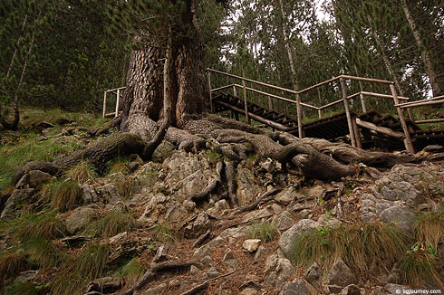

Slide 4
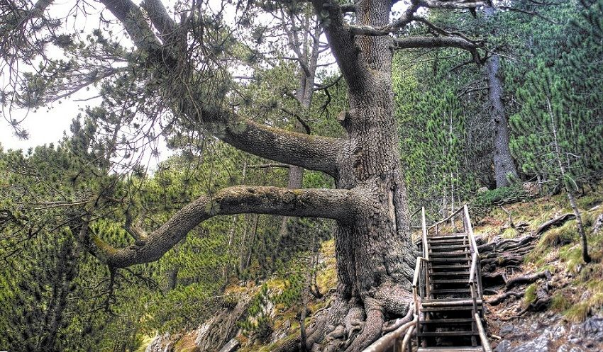

Slide 5
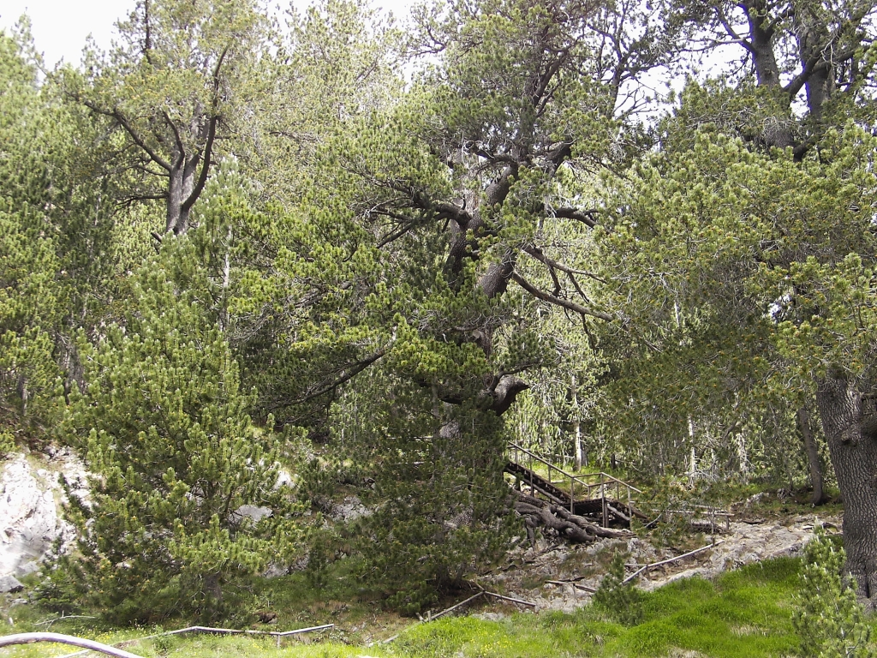

Slide 6
Орлова чука(пещера)
Орлова чука е пещера в Дунавската хълмиста равнина, намираща се на територията на Община Две могили, България. В нея са открити останки от праисторически хора и мечки. Пещерата е електрифицирана и достъпна за посещения. Намира се на десния склон на долината на река Черни Лом на 6 км източно от Две Могили и на 2,5 км източно от село Пепелина, село Широково, село Острица, на 45 km от град Русе. Входът на пещерата е на височина 40 метра над речното ниво, надолу до входа на пещерата води стръмна пътека с изградени стълби. От входната площадка се открива гледка към природен парк "Русенски Лом" и красивите скални забележителности наоколо.

Slide 7
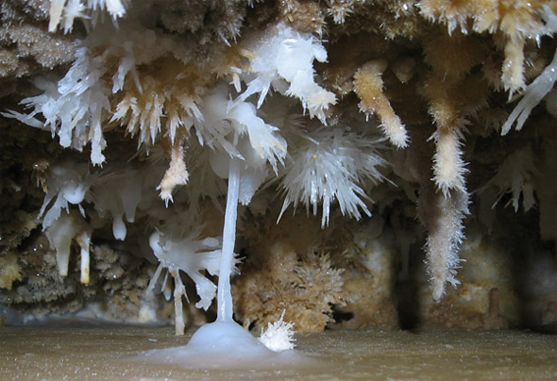

Slide 8
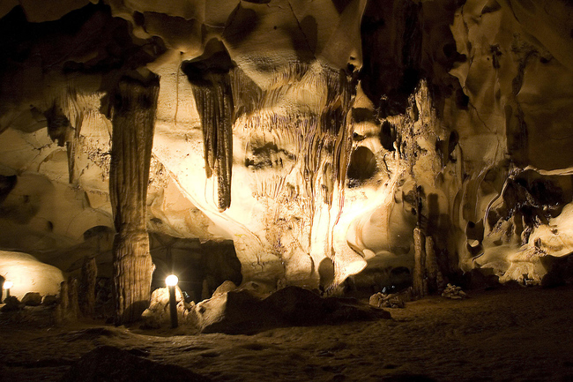

Slide 9
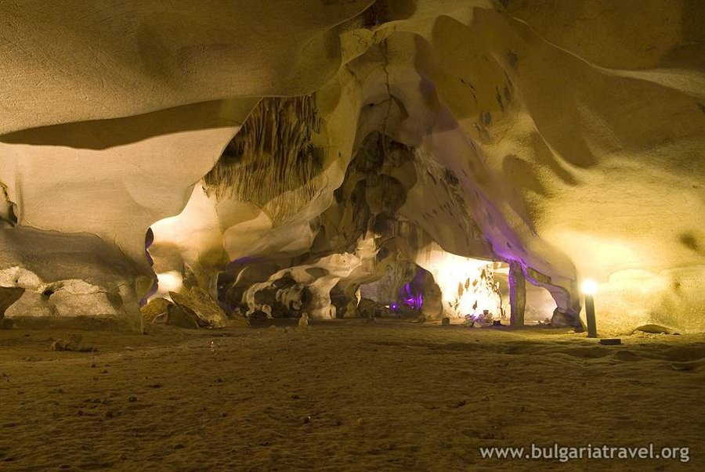

Slide 10
Ждрелото на река Ерма
Трънското ждрело (или Ломнишко ждрело, Ждрелото на река Ерма) е каньоновиден пролом на река Ерма в Западна България, в най-източната част на планината Руй, в Община Трън, област Перник, на около 3,5 km северно от град Трън. Цялата дължина на ждрелото е около 2,8 km, а надморската му височина е около 650 m. Започва югоизточно от село Ломница на 677 m н.в. и се насочва на североизток. След около 300 m е най-тясната му част (дължина около 100 m и ширина 5 m), където надморската височина е около 650 m, след което проломът малко се разширява и оградните му склонове стават сравнително наклонени.

Slide 11
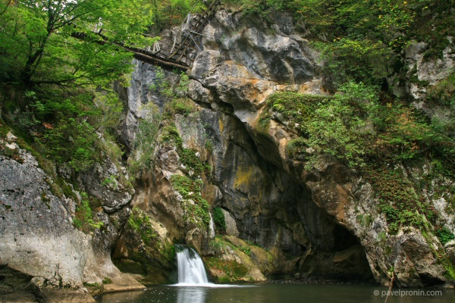

Slide 12
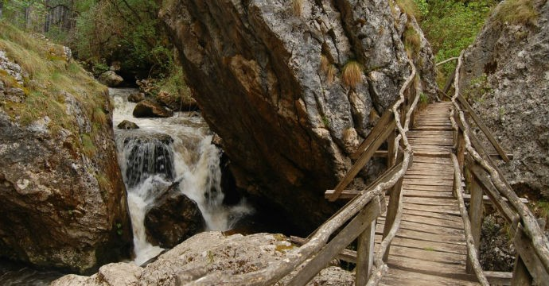

Slide 13
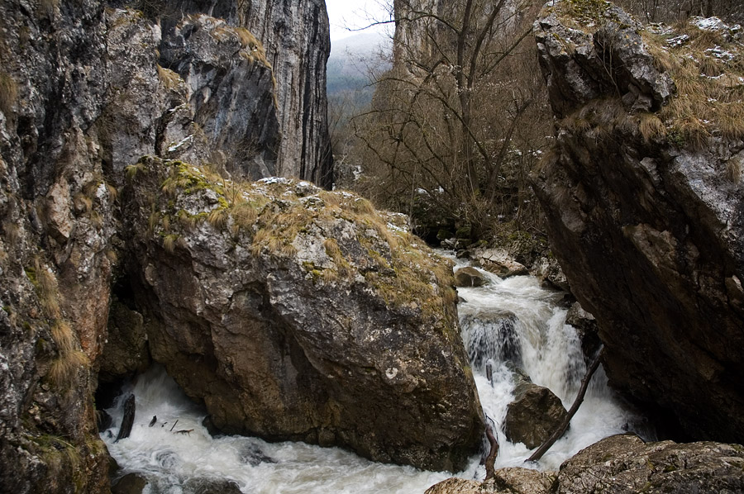

Slide 14
Кайлъка (Парк)
Парк „Кайлъка“ се намира на юг от центъра на гр.Плевен. Обявен е за защитена местност по инициатива на ген. Иван Винаров. Богат е на множество защитени животински и растителни видове. Разположен е на около 10 хил. дка в карстовата долина на река Тученица. Естественият каньон на реката е приютил богата и разнообразна флора и фауна, където се срещат уникални за България и Балканския полуостров растения, а много от птиците и бозайниците са включени в червената книга на България.

Slide 15
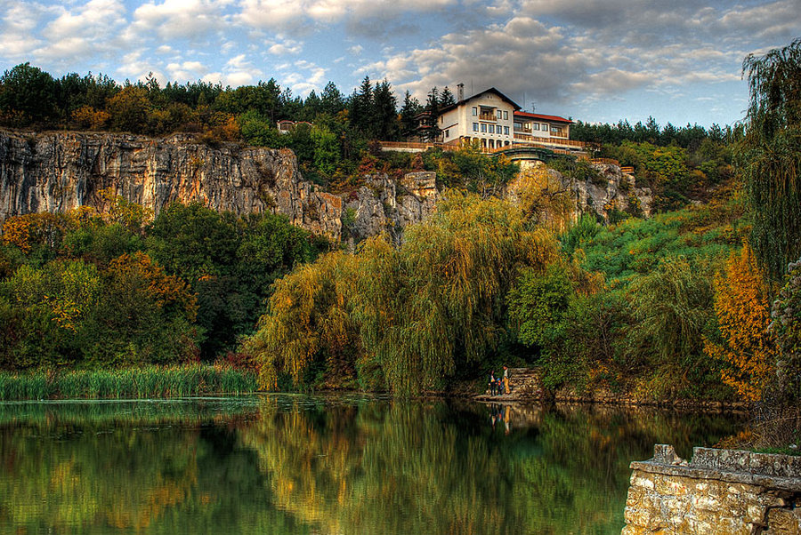

Slide 16
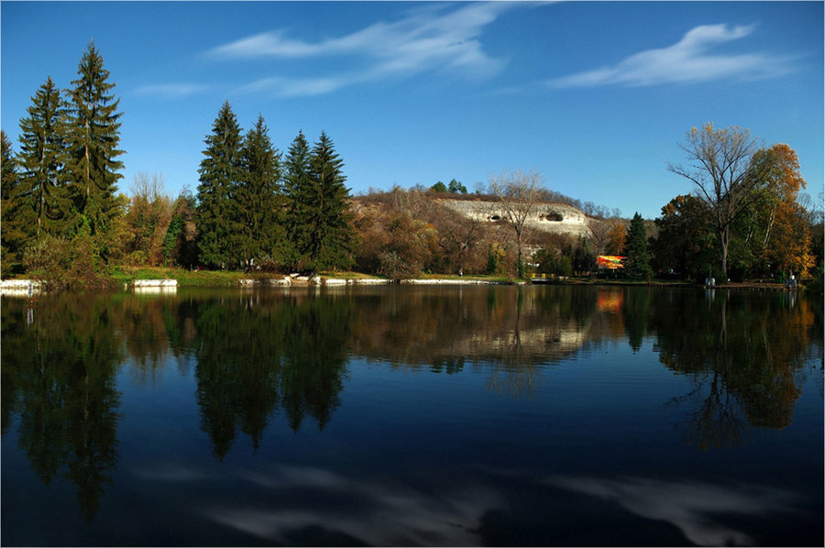

Slide 17
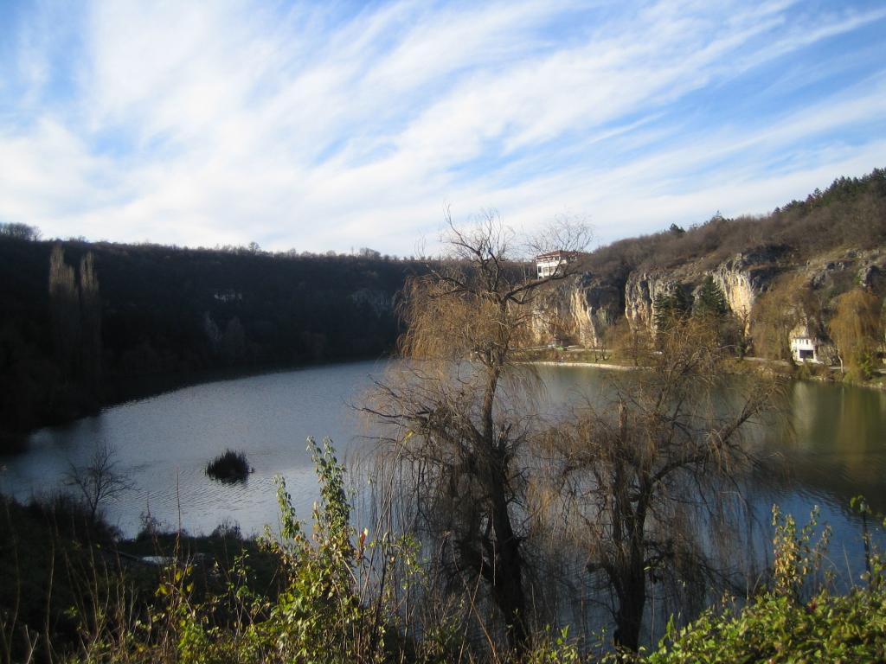

Slide 18
Еменски каньон
Еменският каньон (или Неговански каньон) е пролом (каньон) на река Негованка (десен приток на Росица, от басейна на Янтра) в Северна България, в Средния Предбалкан, между платото Плужна на запад и Търновските височини на изток в Община Велико Търново, област Велико Търново. Целият каньон представлява живописен антецедентен пролом.

Slide 19
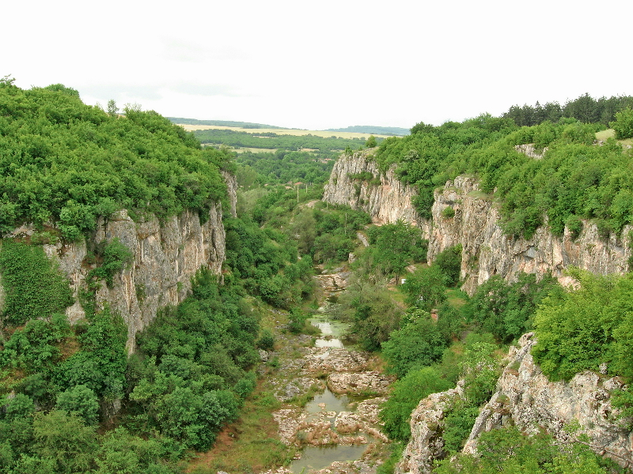

Slide 20
